Slide 1
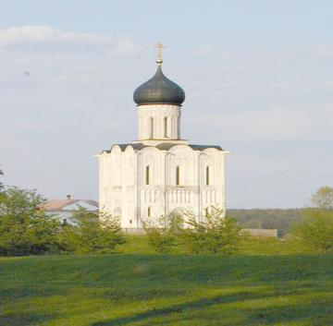
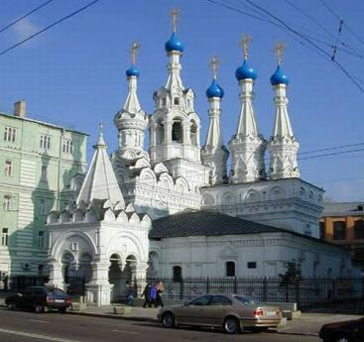
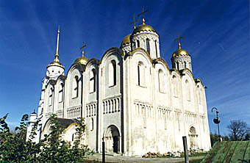
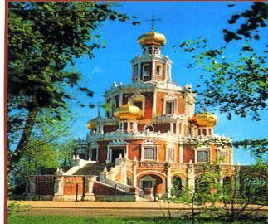

Slide 2
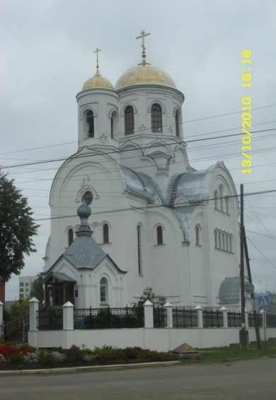
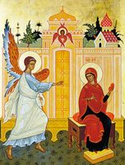

Slide 3
Спаситель и Богородица

Slide 4
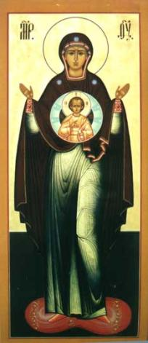
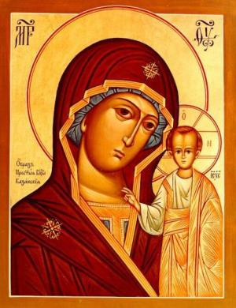
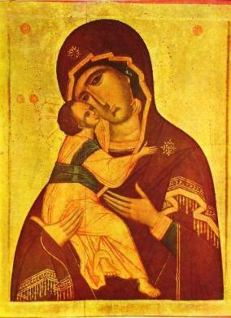
Выделяют три основных иконографических типа икон с изображением Пресвятой Девы: Оранта (Охраняющая), Одигитрия (Путеводительница) и Елеуса(Умиление).
Одигитрия
Елеуса
Оранта

Slide 5
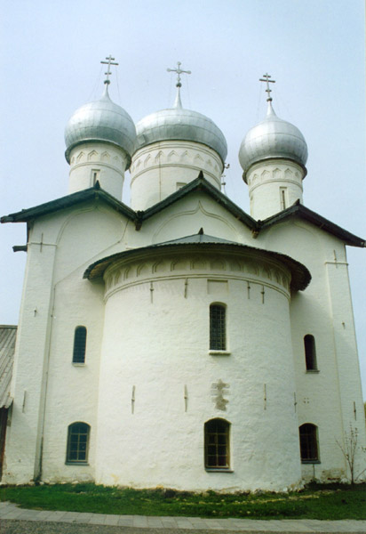
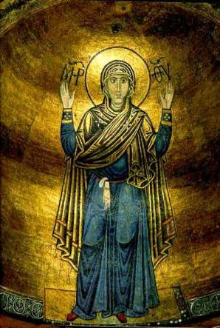
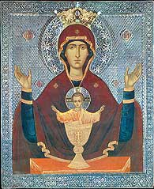

Slide 6
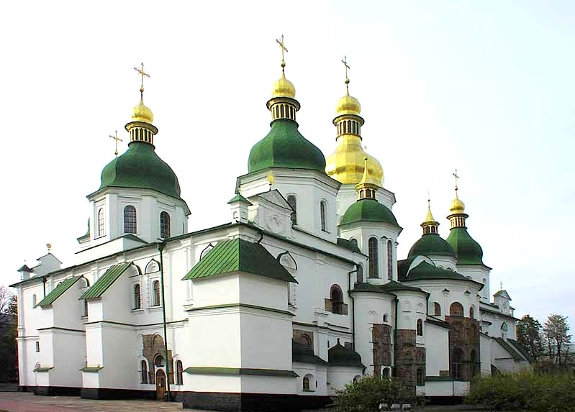
«Оранта» – « Молящаяся» «Нерушимая Стена»

Slide 7
Оранта Киевская –
« Нерушимая Стена»
несёт богословскую идею
заступничества

Slide 8
«Великая Панагия» - «Всесвятая»

Slide 9
Богородице Дево, радуйся,
Благодатная Марие, Господь с Тобою;
благословенна Ты в женах,
и благословен плод чрева Твоего,
яко Спаса родила еси
душ наших.

Slide 10
Икона «Великая Панагия»
несёт
богословскую идею
Боговоплощения.

Slide 11
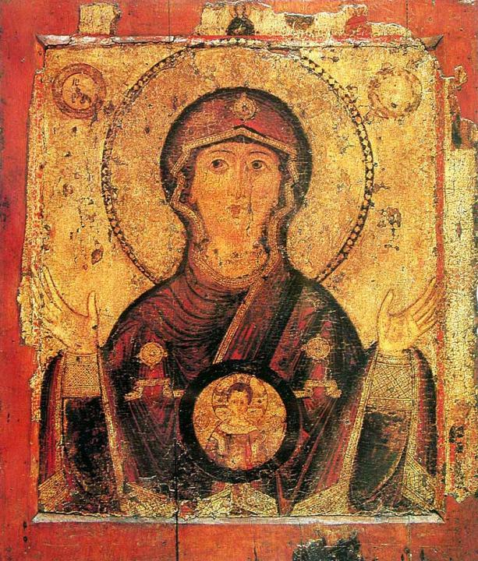
«Знамение»
Это поясное изображение Богоматери «Панагия». Наименование "Знамение" известно только на русской почве.
XIII век
Происходит из Зверина монастыря в Новгороде

Slide 12
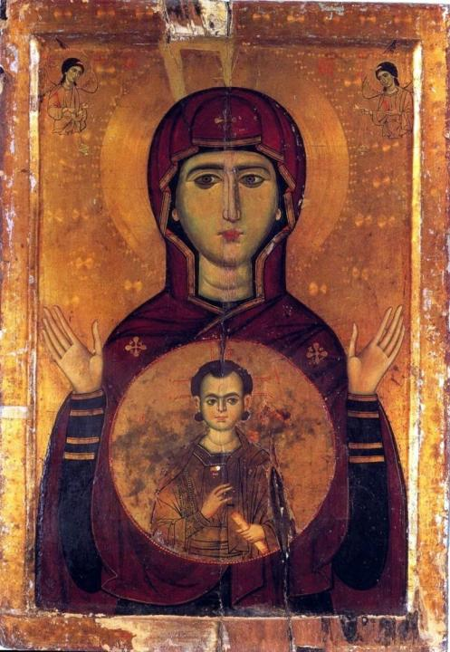
Влахернская икона
Божией Матери
12 век, Синай

Slide 13
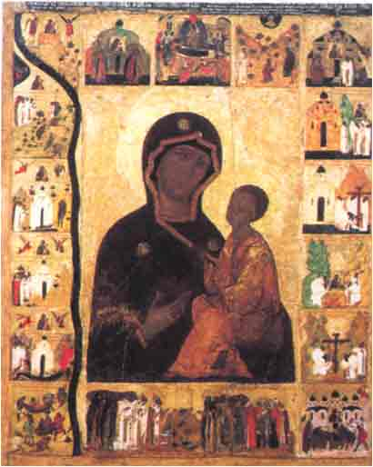
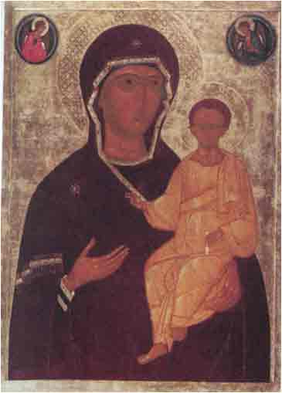
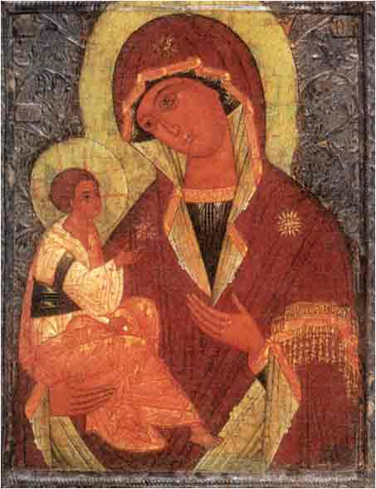
«Одигитрия» - «Путеводительница»

Slide 14
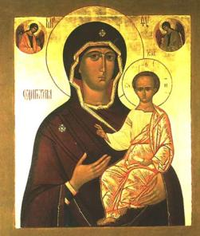
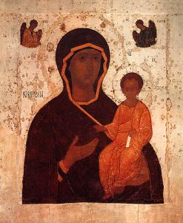
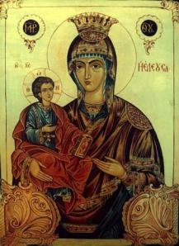
"Путеводительница"
ОДИГИТРИЯ - один из самых распространенных типов изображения Богоматери с младенцем. Младенец сидит на руках Богоматери, правой рукой он благословляет, а левой - держит свиток, реже - книгу, что соответствует иконографическому типу Христа Пантократора (Вседержителя).

Slide 15
Матерь Божия ориентирует нас духовно, направляя нас к Христу, ибо Он есть Путь, Истина и Жизнь.
« В нём была жизнь, и жизнь была свет людям.»
(«Евангелие от Иоанна», гл.1, стих4.)

Slide 16
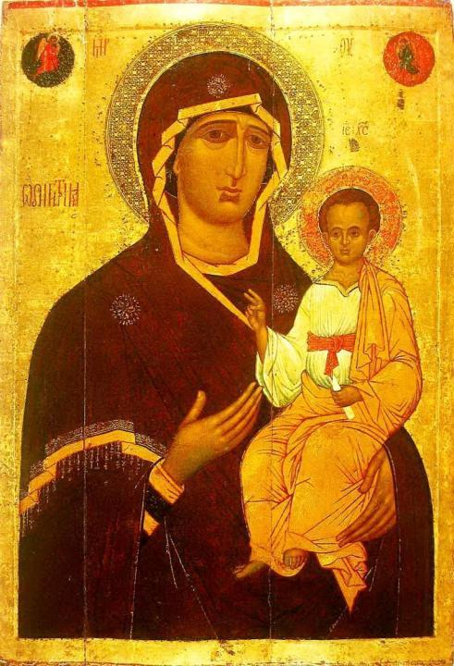
К наиболее известным вариантам Одигитрии относятся: "Смоленская", "Иверская" (Вратарница), "Тихвинская", "Грузинская", "Иерусалимская", "Троеручица", "Страстная", "Ченстоховская", "Кипрская", "Абалацкая", "Споручница грешных" и многие другие.
Смоленская

Slide 17
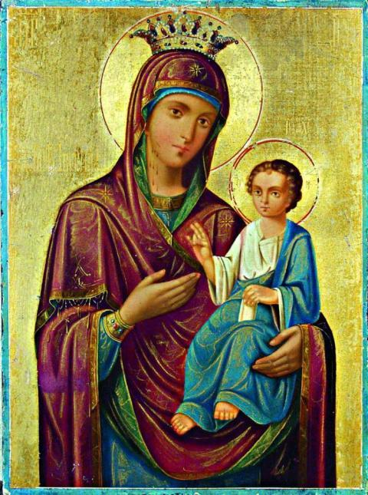
Иверская

Slide 18
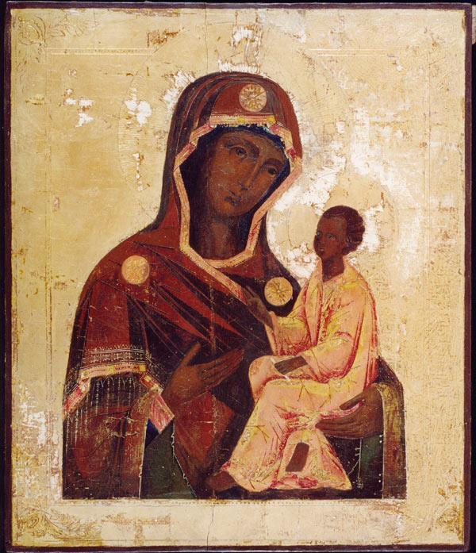
Тихвинская

Slide 19
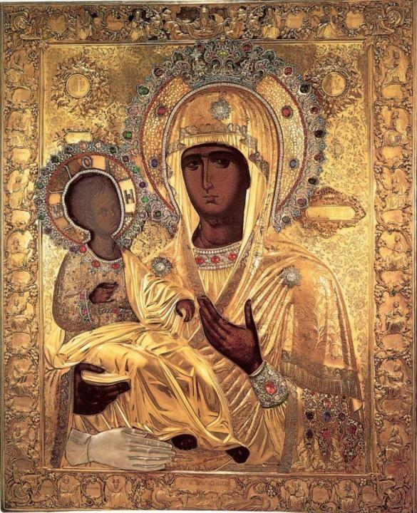
Троеручица

Slide 20
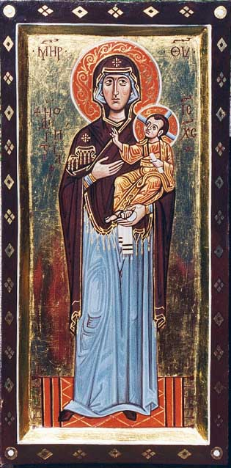
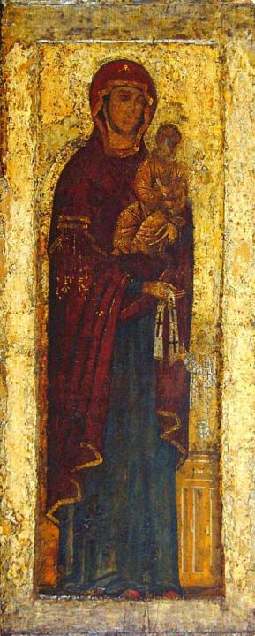
ВАСИОТИССА - именование одного из иконографических изводов Богоматери Одигитрии: Богородица изображена стоящей
с Младенцем
на правой руке.

Slide 21
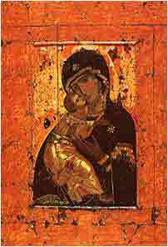
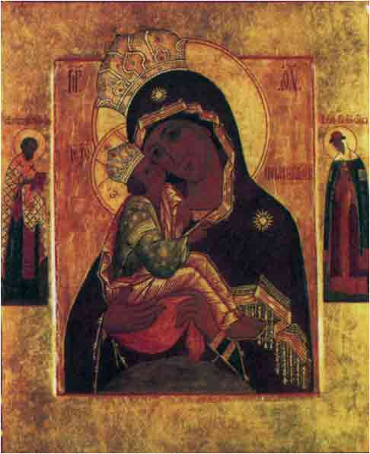
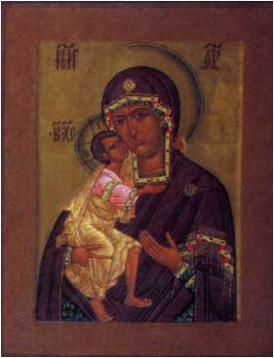
«Елеуса» - «Умиление»

Slide 22
«Умиление»
Этот образ Богоматери с Младенцем носил в Византии название "Елеуса" (милующая), что точно передает содержание этого типа икон. На них Богоматерь с умилением смотрит на Сына, и Младенец с нежностью прижимается к Матери. Спаситель может быть и на правой, и на левой стороне.

Slide 23
В иконах типа «Умиление» выражена следующая богословская идея:
здесь Богородица явлена нам не только как Мать, ласкающая Сына, но и как символ души, находящейся в близком общении с Богом.

Slide 24
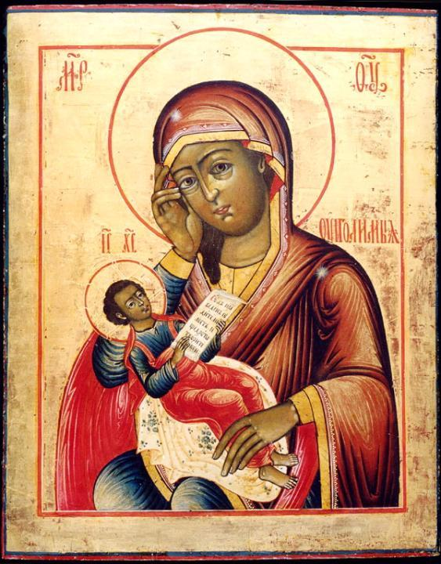
«УТОЛИ МОЯ ПЕЧАЛИ» - икона Богородицы, относящаяся к иконографическому типу Умиление.
1800 г.

Slide 25
Богоматерь Владимирская

Slide 26
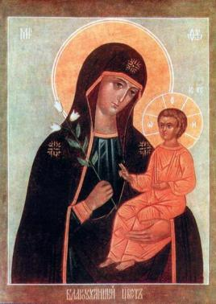
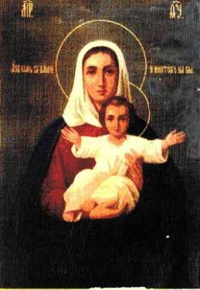
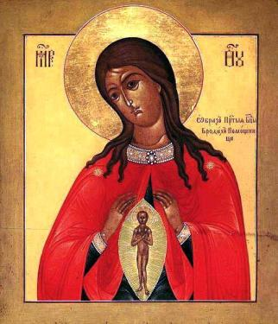
«Акафистные» иконы
Пресвятой Богородицы
Аз есмь с вами
В родах Помощница
Благоуханный цвет
Этот условный тип изображения Богородицы иллюстрирует тот или иной эпитет, которым Богоматерь величается в Акафисте и других гимнографических произведениях. Основный смысл икон этого типа - прославление Матери Божьей.

Slide 27
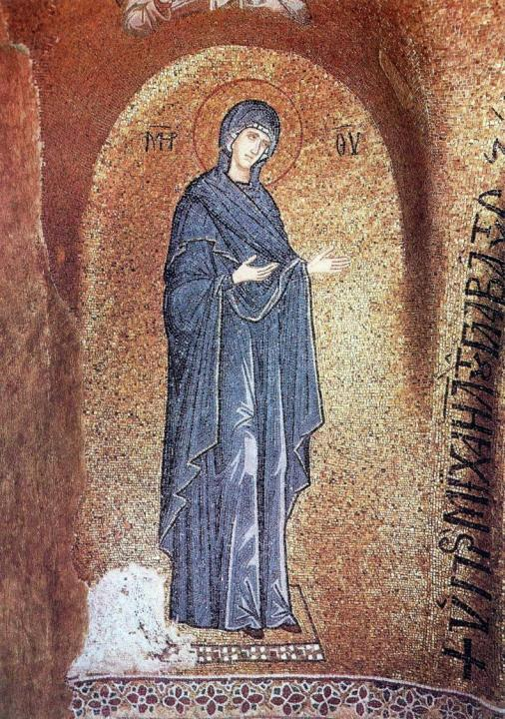
ДЕИСУСНАЯ (греч. - моление, прошение) – икона Богоматери располагаемая в иконостасе справа от изображения Христа-Вседержителя. Представляется в традиционном жесте молитвенного заступничества.
Богоматерь из Десуса, 14 век

Slide 28
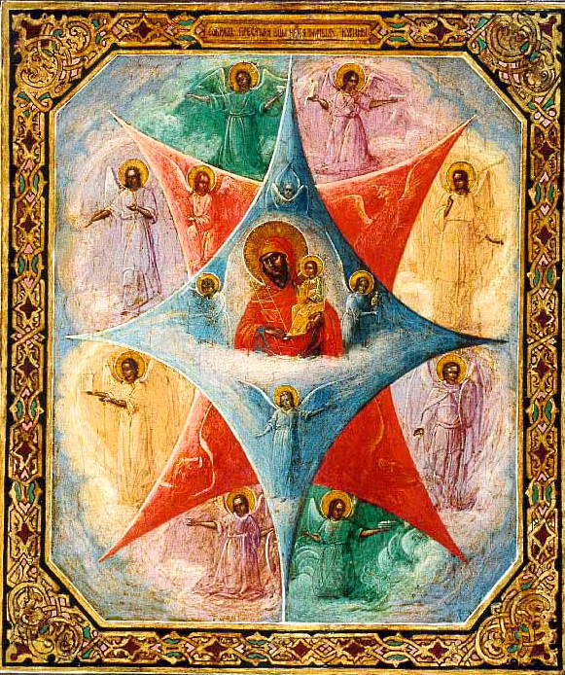
Иконографическая схема "Неопалимой Купины" состоит из изображения Богоматери Одигитрии, окруженной символическими фигурами славы и сил небесных.
19 век

Slide 29
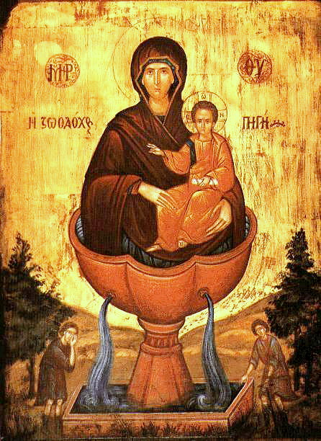
Иконографическая схема иконы "Живоносный Источник" включает в себя изображение Богородицы с Младенцем, восседающим на троне, который имеет вид некоего подобия купели внутри водоема, а вокруг предстоят ангелы и люди, пришедшие напиться от этого источника.

Slide 30
« Живите по совести
и просите помощи
у Царицы Небесной,
и всё будет хорошо.»
(Преподобный Иоаким Оптинский.)

